Slide 1
GÜNEŞ DÜNYA AY TUTULMASI
www.hangisoru.com
Notes:
www.hangisoru.com

Slide 2
GÜNEŞ TUTULMASI
Nedir ?
Merak edilen durum güneş tutulması tam olarak nedir? Yani nasıl oluyor da Güneş tutulması yaşanıyor diye düşünebiliyoruz. Güneş tutulmasının gerçekleşmesi için Ay’ın Yeni ay evresinde olması şart. Bununla birlikte Ay’ın yörünge düzleminin Dünya’nın Güneş çevresindeki yörünge düzlemi ile çakışması gerekiyor.

Slide 3
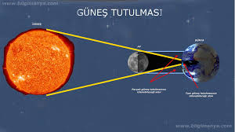
Güneş tutulması nasıl olur?
Güneş tutulmasında Ay’ın gölgesi belirli yerlere düşürüyor. Düşen gölge yaklaşık üç saat boyunca güneş tutulması olayını meydana getiriyor. Ayın gölgesinin tutulma sırasında izlediği gölgeye “tutulma hattı” deniliyor. Bu hat üzerinde yer alan bölgeler, tutulmayı izleyebiliyorlar.

Slide 4
Güneş tutulması olunca ne olur?
Güneş tutulmasının yaşanması beraberinde herhangi bir olayı getirmez. Düşünüldüğü gibi Güneş tutulmasının yaşanması deprem olma ihtimalini doğuran bir etken değil. Burçların Güneş tutulmasından çok etkilendiği söylenir. Tutulma sonrası yaşanan enerjiyle birlikte birçok burçta değişimler gözlenebilir.

Slide 5
Güneş tutulması çeşitleri
4 çeşit güneş tutulması var.
Tam Güneş Tutulması
Güneş’in Ay tarafından tamamen kapatılmasıyla oluşur. En son yaşanan 21 Ağustos Güneş tutulmasını buna örnek sayabiliriz.Güneş’in parlak olan ışık yuvarı Ay’ın karanlık gölgesiyle tamamen örtülür. Bu şekilde tutulma çıplakgözle seyredilebilir. Bu tutulma dünyanın çok az bölgesinde görülür. Tutulma esnasında gökyüzü kararınca yıldızlar dahi görünmez.
Halkalı Güneş tutulması
Yine Güneş ve Ay aynı hizaya gelir. Ancak halkalı güneş tutulmasında belirli bir ölçüde Ay, Güneş’ten daha küçük gözükür. Bu görüntü bir haklaya benzer.Güneş’in ışık yuvarının çapının yaklaşık 400’de biri Ay’ın çapına denktir. Ancak Ay’ın Dünya’ya uzaklığı, Güneş’in uzaklığının yine yaklaşık 400’de biridir. Bu yüzden biz Ay’a bakınca o an Güneş ile aynı boyutta olarak algılarız. Ne Dünya’nın Güneş etrafında dönüşü ne de Ay’ın Dünya çevresindeki yörüngeleri tam bir daire oluşturmaz. Bu yüzden Ay her tam geçişinde Güneş’i tam olarak örtmez. Bu sebeple,Güneş diskinin Ay tarafından örtülmeyen kısmı, Dünya’dan halka şeklinde gözlemlenir.
Notes:
www.hangisoru.com

Slide 6
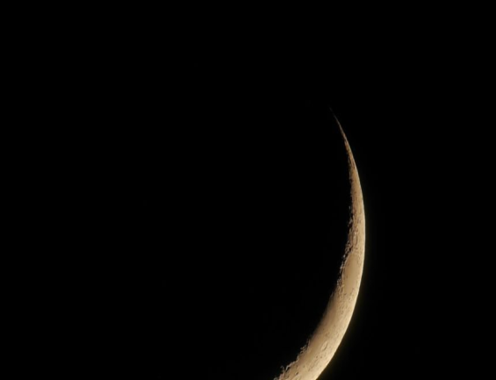
Parçalı Güneş tutulması
2020’de ülkemizden de görülmesi beklenen bu çeşit tutulma, her tam ve halkalı tutulma, parçalı tutulma olarak başlar ve tam tutulmadan sonra yine parçalı tutulmaya geri döner. Ay’ın Güneş’i kısmen örtmesiyle oluşur. Tam Güneş tutulmasını izleyebilen bölgelerin dışındaki geniş alanlarda, bu tutulma parçalı tutulma olarak gözükür.
Hibrit Güneş tutulması
Hibrit tutulmalar çok ender gözükür. Dünya yüzeyinin bazı bölgelerinde tam bazı bölgelerinde halkalı olarak gözükmesi hibrit güneş tutulmasıdır.

Slide 7
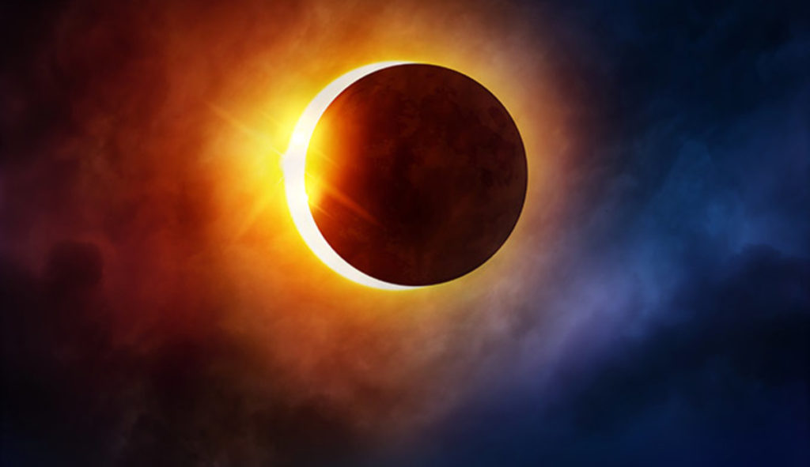

Slide 8
Notes:
www.hangisoru.com

Slide 9
2)- DÜNYA’MIZ • Kutuplardan basık, ekvatordan şişkin küre biçimindedir. • Dünya’mızı ortasından ikiye ayırdığı varsayılan çizgiye ekvator denir. Gerçekte böyle bir çizgi yoktur. Ekvator çizgisinin kuzeyinde kalan bölge Kuzey Yarım Küre, güneyindeki kalan bölge Güney Yarım Küre olarak adlandırılır. • Dünya ekseninin yer küreyi deldiği noktalara kutup noktası denir. Kuzeydekine Kuzey Kutbu güneydekine Güney Kutbu denir. • Yeryüzünün 3/4’ü sularla kaplıdır. • Dünya ekseni yörünge düzlemine eğiktir.

Slide 10
DÜNYA’NIN HAREKETLERİ 1. Dünya’nın Kendi Etrafındaki Hareketi • Batıdan doğuya doğru döner. • Gece ve gündüz oluşur. • Bir dönüşü 24 saatte (bir günde) tamamlar. • Güneş ışığının alındığı zaman aralığına gündüz, güneş ışığının alınmadığı zaman aralığına gece denir. • Ekvatorda gece ve gündüz süreleri her zaman eşittir. • Ekvatordan uzaklaştıkça gece, gündüz süreleri değişir. • Güneş ışınlarının dik veya eğik gelmesi gece - gündüz sürelerini değiştirir. • 21 Mart - 23 Eylül tarihlerinde Dünya’nın her yerinde gece gündüz süreleri eşittir. En uzun gece 21 Aralık, en uzun gündüz 21 Haziran’dır.

Slide 11
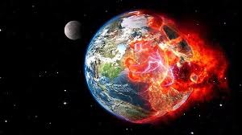
2. Dünya’nın Güneş Etrafındaki Hareketi • Batıdan doğuya döner. • Mevsimler oluşur. • Bir dönüşü 365 gün 6 saatte (bir yılda) tamamlar. • Güneş ışınlarının dik geldiği yerlerde yaz, eğik geldiği yerlerde kış yaşanır. • Kuzey Yarım Küre’de yaz mevsimi yaşanırken, Güney Yarım Küre’de kış mevsimi yaşanır. • Kuzey Yarım Küre’de ilkbahar mevsimi yaşanırken Güney Yarım Küre’de sonbahar mevsimi yaşanır.
Notes:
www.hangisoru.com

Slide 12
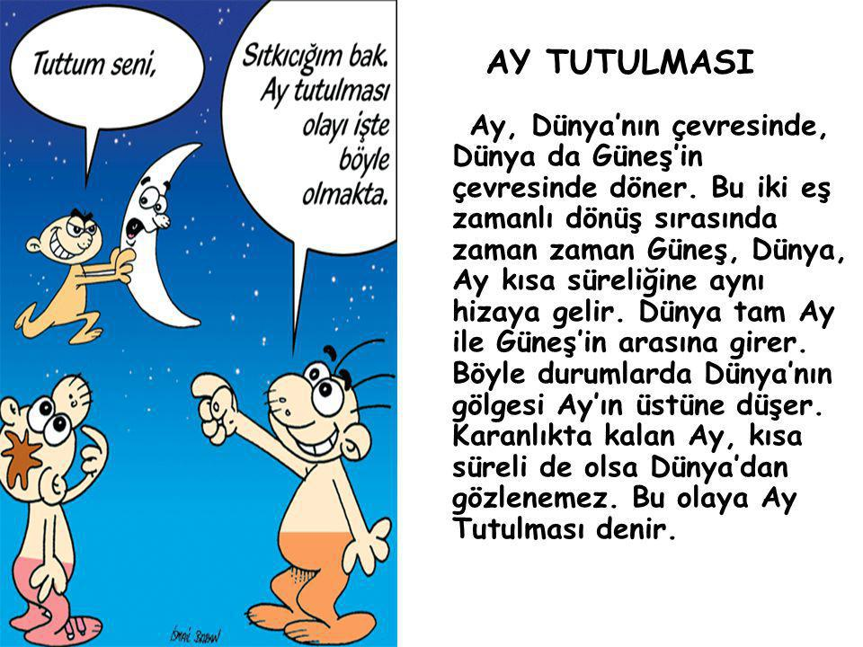

Slide 13
AY’IN EVRELERİ
• Ay’ın görünen değişik şekillerine Ay’ın evreleri denir. Ay’ın Dünya etrafında dönmesi sonucu meydana gelir. 1. YENİ AY: Ay, Dünya ile Güneş arasındadır. Ay’ın karanlık yüzünün Dünya’ya baktığı evredir. 2. İLK DÖRDÜN: Yeni ay evresinden yaklaşık bir hafta sonra oluşur. Ay’ın Dünya’ya bakan yüzünün sağ yarısı aydınlık görünür. 3. DOLUNAY: İlk dördün evresinden bir hafta sonra oluşur. Dünya’ya bakan yüzünün tamamı aydınlık görünür. 4. SON DÖRDÜN: Dolunay evresinden yaklaşık bir hafta sonra oluşur. Ay’ın Dünya’ya bakan yüzünün sol yarısı aydınlık görülür.

Slide 14
Adı : soyadı: sınıf no : öğretmen:
www.hangisoru.com
Notes:
www.hangisoru.com

